Slide 1


Slide 2
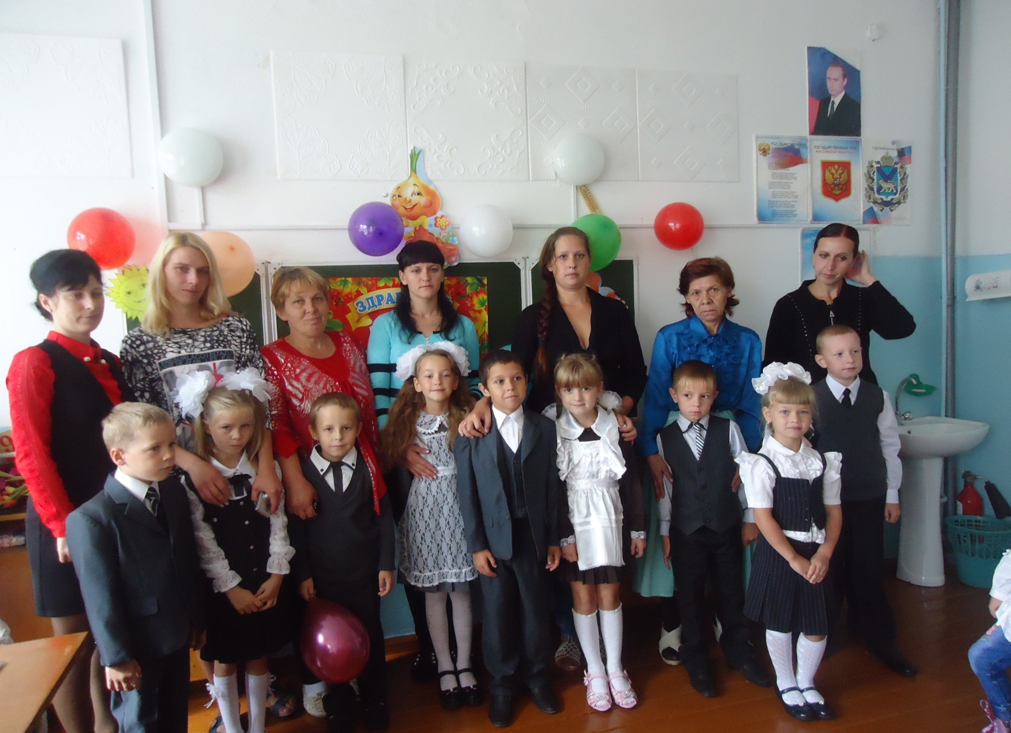
Первый раз в ПЕРВЫЙ КЛАСС!!!!

Slide 3
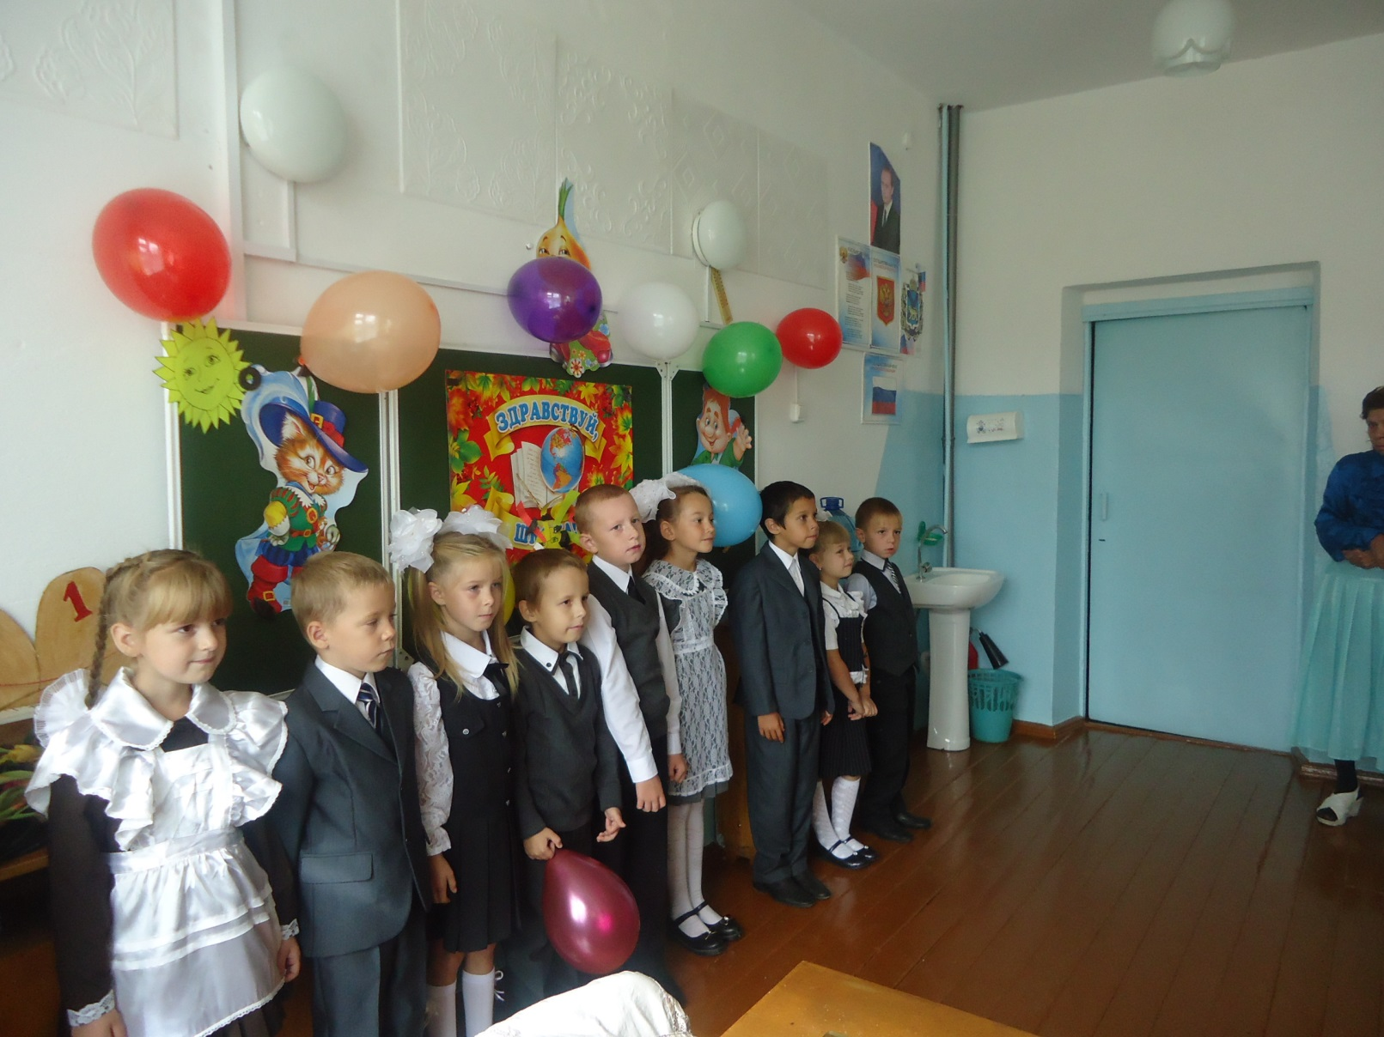
настоящие первоклассники!!!

Slide 4
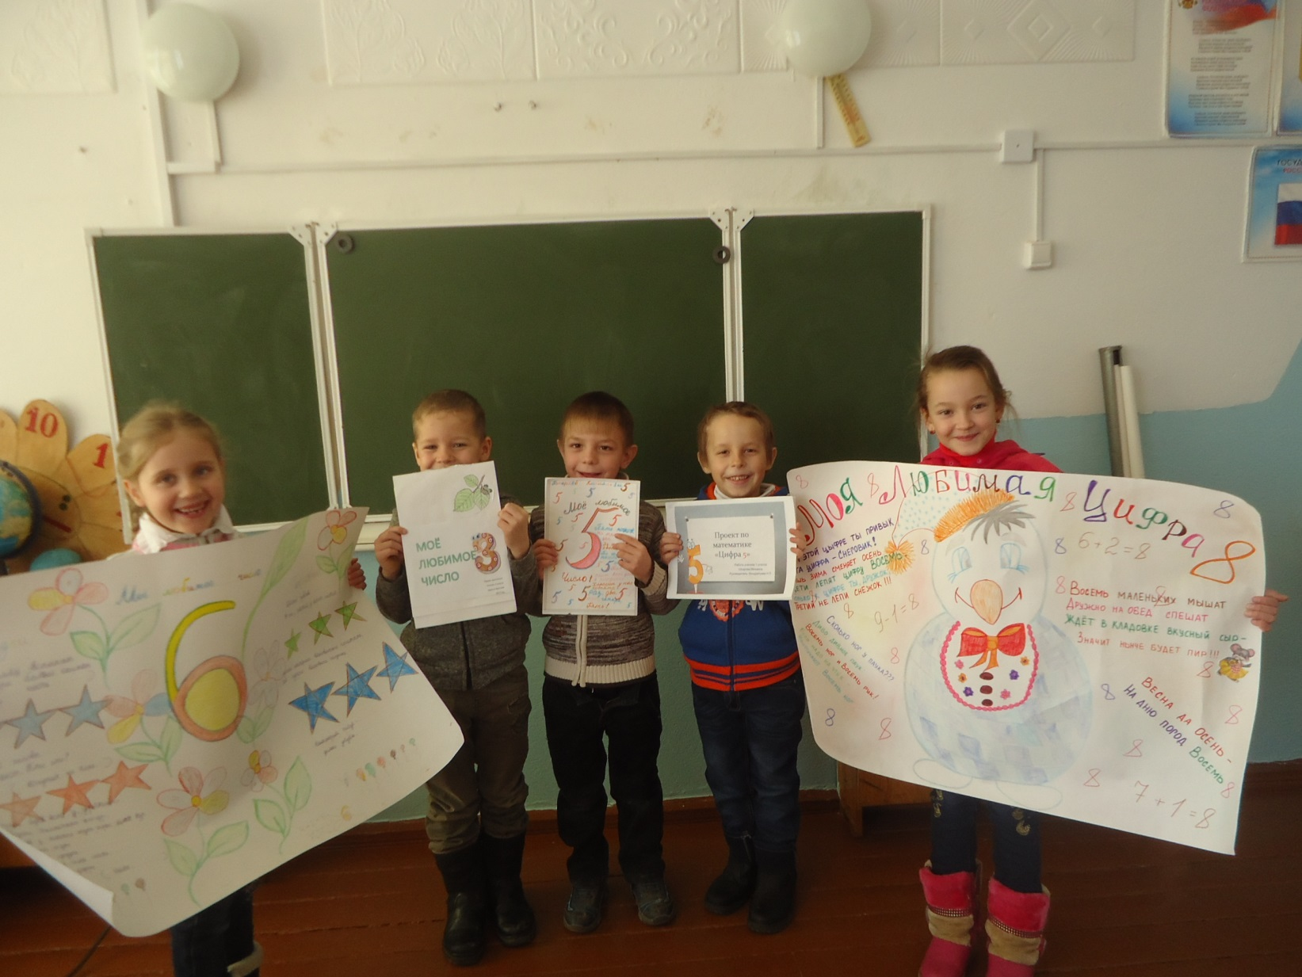
Мы познали науку математику!!!
Проект «моё любимое число»

Slide 5
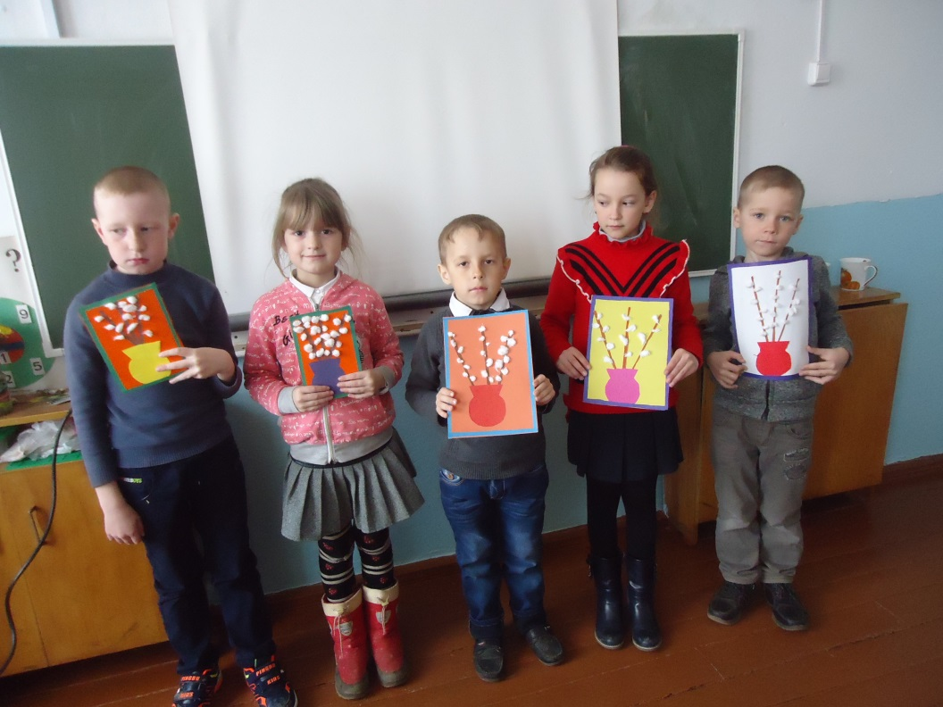
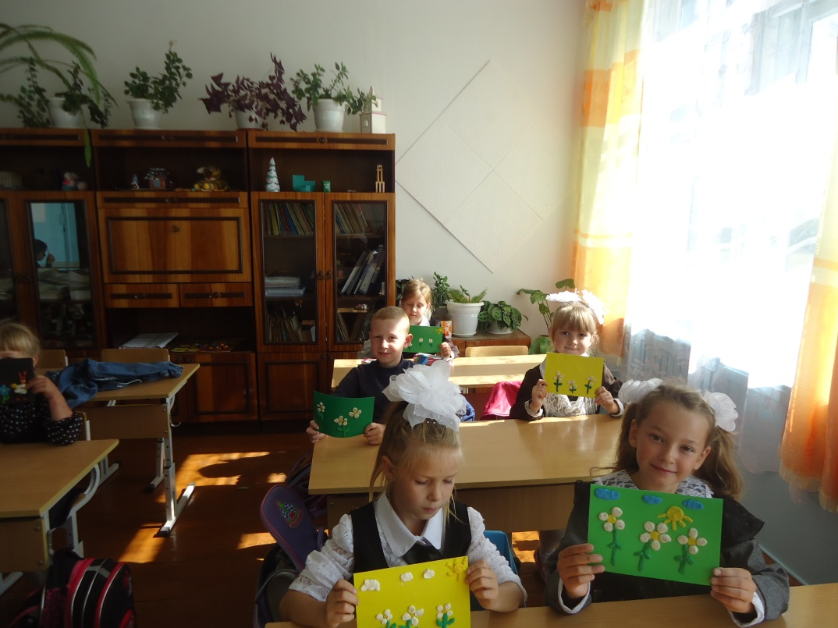
Научились делать красивые поделки!!!

Slide 6
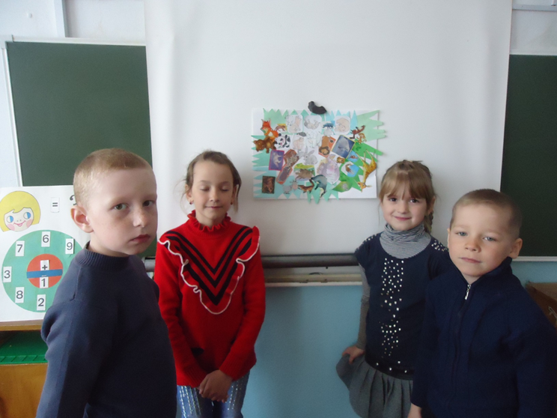
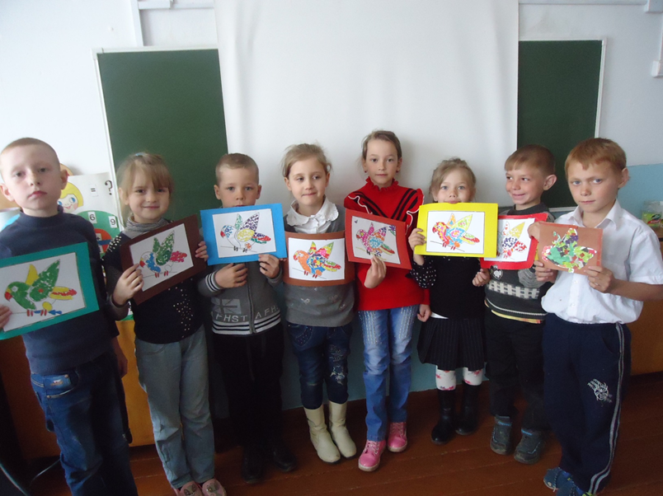

Slide 7
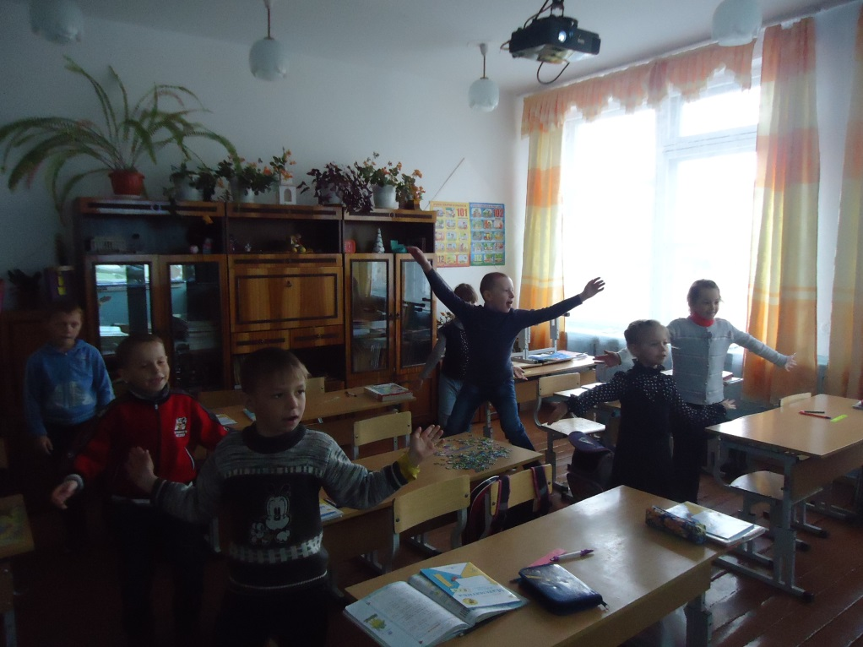
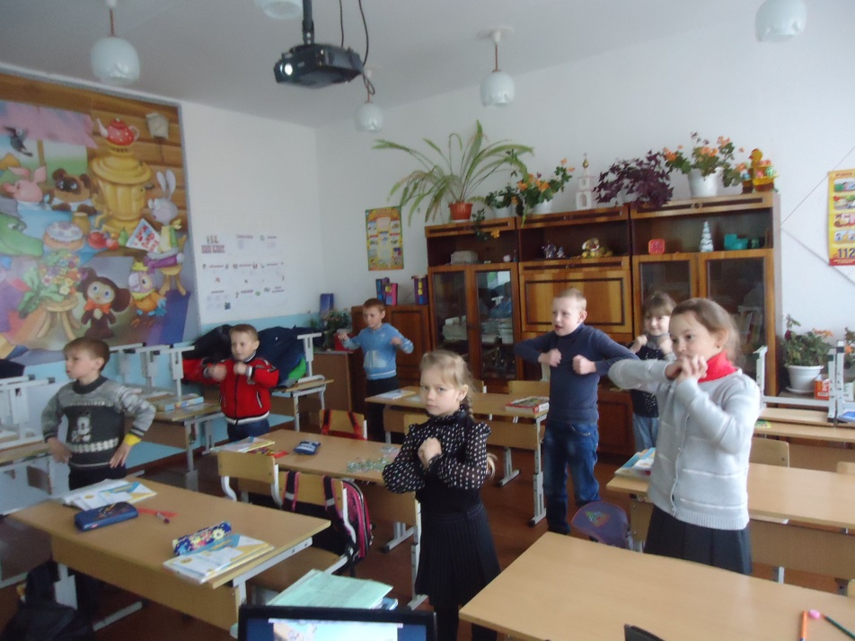
А когда мы устали на уроке.
Мы вот так отдыхаем

Slide 8
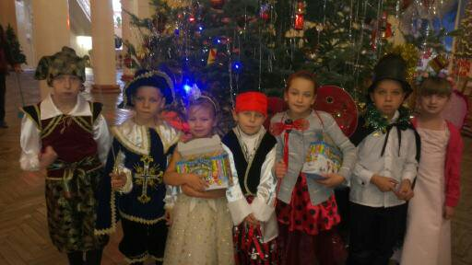
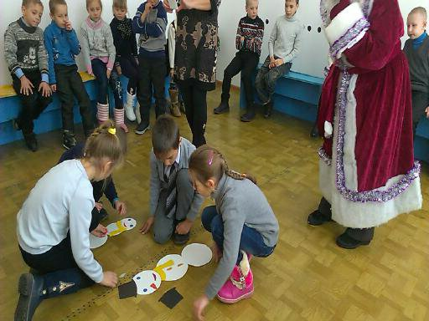
Наши праздники!!!
Новый год!!!

Slide 9
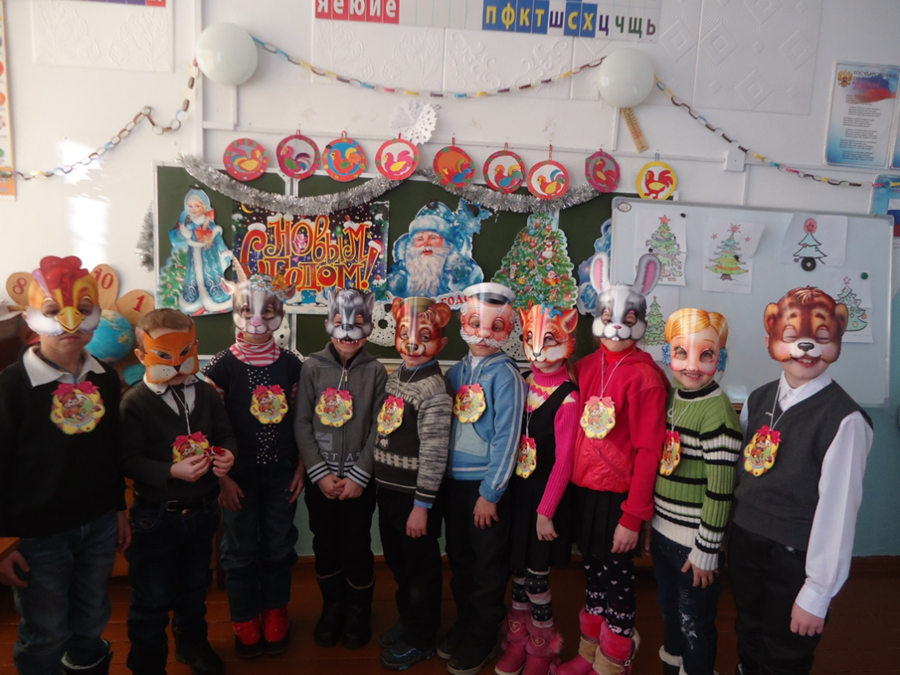
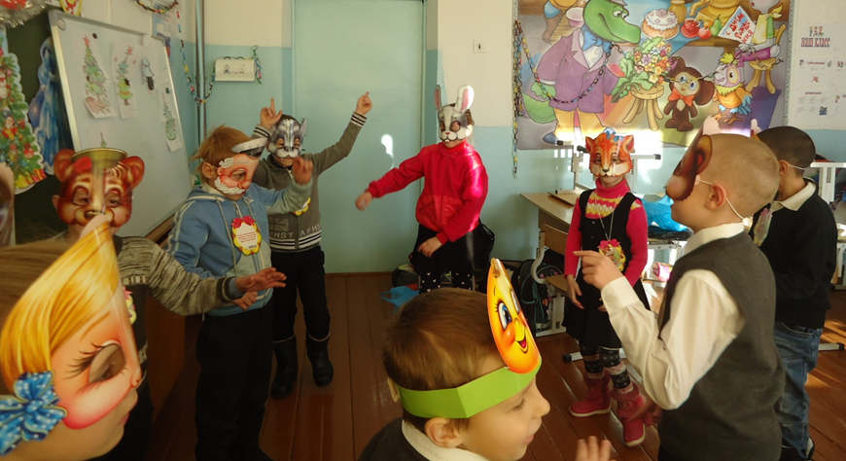

Slide 10
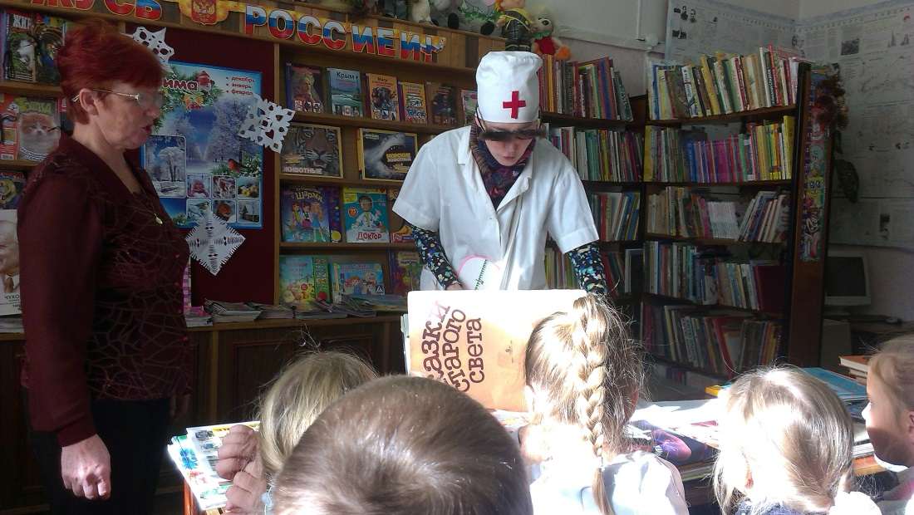
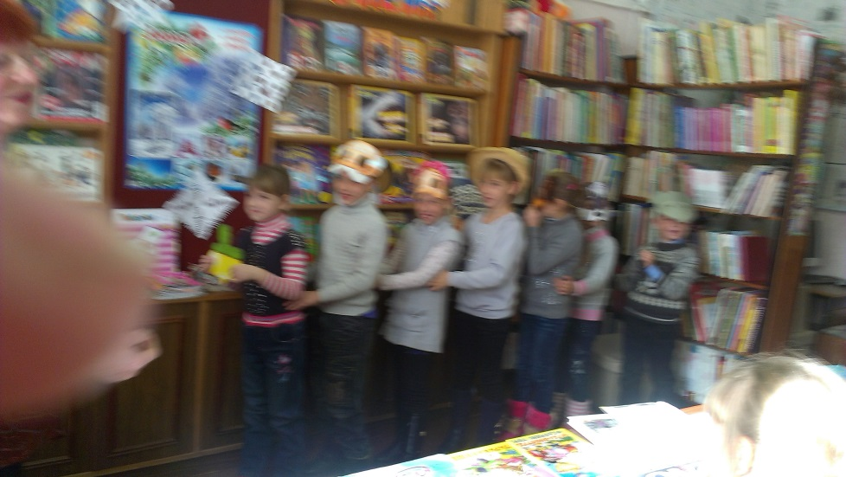
НАУЧИЛИСЬ БЕРЕЧЬ КНИГИ!!!

Slide 11
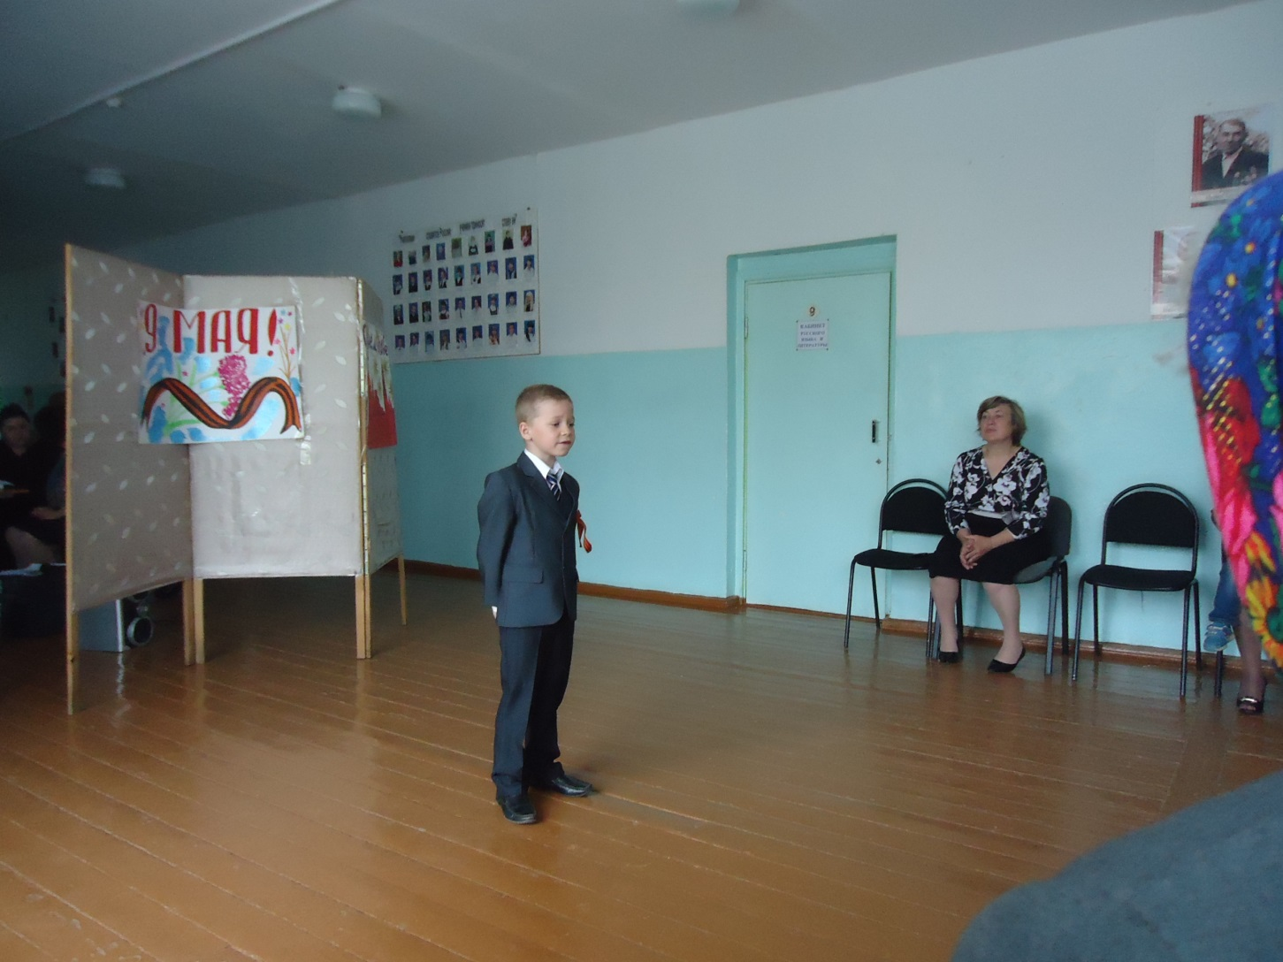
Поздравляем ветеранов!!!

Slide 12
УРА!!!
МЫ ТЕПЕРЬ
ВТОРОКЛАССНИКИ!

